Slide 1
Grupo 1.
Bolivia Valles
ALLPPT.com _ Free PowerPoint Templates, Diagrams and Charts

Slide 2
Objetivo del Ejercicio
Entender mejor nuestros contactos y oportunidades a nivel de territorio para ser más estratégica, eficiente, y colaborativa con nuestras actividades de incidencia.

Slide 3
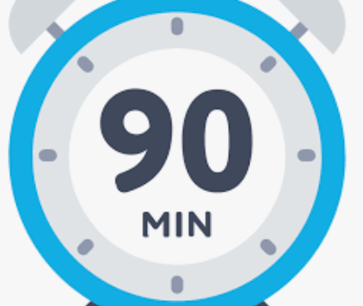
1. Presentarse brevemente al interior del Grupo
En este Grupo participa una persona de AGRECOL
Tiempo total
para el trabajo grupal:
Por favor elegir una persona que ayudará a registrar la discusión del Grupo en este documento y a compartir algunas ideas clave sobre la pregunta 4 en la plenaria (5 minutos por grupo).

Slide 4
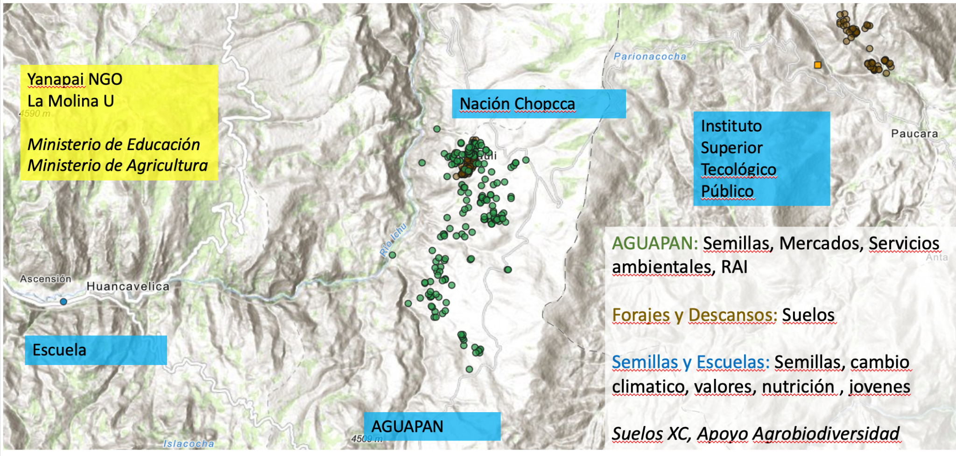
2. Visualizar el territorio geográficamente
Pueden tomarse unos minutos para visualizar su territorio geográficamente y pensar en cuál es la visión de transición agroecológica a nivel territorio que tienen. Puede usar este mapa de los hogares y universidades relacionados a los proyectos del CCRP para encontrar territorios y tomar una captura de pantalla para enfocar un área geográfica. El enlace es:
https://ccrp.maps.arcgis.com/apps/instant/minimalist/index.html?appid=b64f4552b9224e1d8154b0724bcec2c3

Slide 5
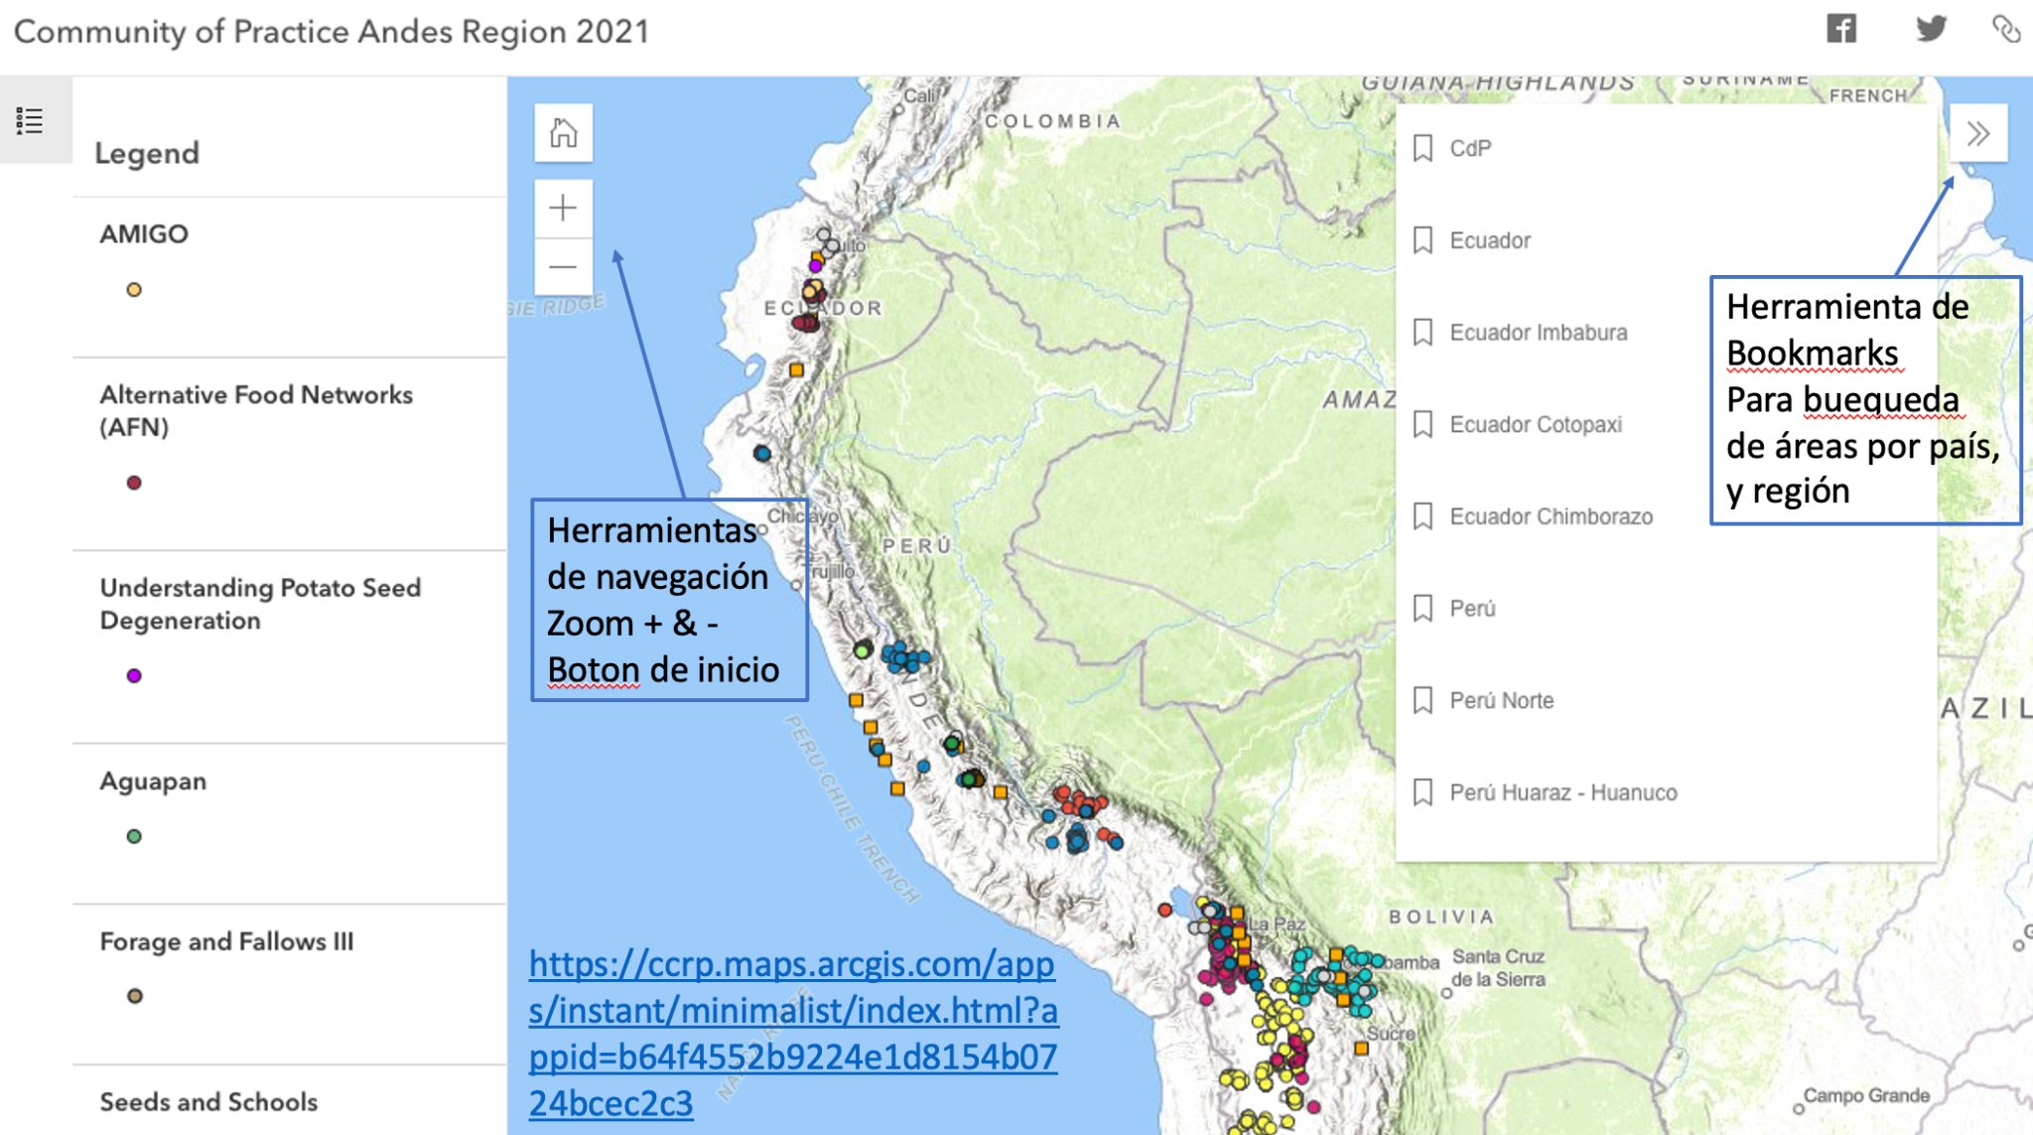
2. Visualizar el territorio geográficamente

Slide 6
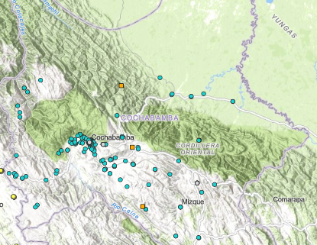
2. Su captura de pantalla de su territorio:

Slide 7
3. ¿Cuáles son los actores claves en su territorio para incidir en transiciones agroecológicas?
Nombre de la organización | Tipo de organización | Por qué es tan importante | Persona de enlace en la CdP
OI: Agruco | Centro de investigación y educación que realiza trabajos de desarrollo endógeno, cosmovisión andina, investigación participativa revalorización del conocimiento Es parte de la Universidad Mayor de San Simón. Uno de los elementos fundamentales para el escalamiento ha estado basado en el saber local y en el saber ancestral.. | los temas de investigación: agroecología, con enfoque en agricultura familiar | Claudia Pozo - Estudiante CLACSO
U: Universidad Mayor de San Simón | Universidad pública autónoma | Alberga varios centros de investigación, y manejan estudios de cifras oficiales, manejos poblacionales, estudios de CLACSO en agroecología
OI: Centros de Investigación de la UPB | Universidad privada | Aliados de investigación de algunos proyectos. Investigaciones sociales, estudios poblacionales y económicos (ej: Estudio comparativo de seguridad alimentaria sector rural vs. urbano) | Soraya Román
OI: Agrecol Andes | Fundación sin fines de lucro | Institución concebida para trabajar temas de agroecología, tiene proyectos de intervención y de investigación, muchos contactos y es parte de muchas redes locales, nacionales, regionales e internacionales. Trabaja con gestión de conocimiento agroecológico. Temáticamente trabaja en varios campos de la AE: gestión de RRNN, cuencas, AF, incidencia, fortalecimiento de organizaciones, prácticas productivas, etc. | Equipo EcoConsumo
OI: Proinpa | Fundación Privada, con mandato público | Hace investigación agrícola desde hace muchos años. Hace también insumos agrícolas (como plaguicidas orgánicos). Tiene muchos contactos, hace investigación con quinua, plagas y enfermedades, trabajan con la papa. Tienen experiencia de Investigación-acción | Rolando Oros

Slide 8
3. ¿Cuáles son los actores claves en su territorio para incidir en transiciones agroecológicas?
Nombre de la organización | Tipo de organización | Por qué es tan importante | Persona de enlace en la CdP
Movimiento Agroecológico Boliviano (MAB) | Red de organizaciones | Incidencia, aglutina muchas organizaciones a nivel nacional, es espacio de intercambio de conocimiento. | Germán Jarro - director de Agrecol
Agroecología y Fe | ONG | Activos en tema agroecológico, visitas de consumidores a parcelas, canastas solidarias mensuales, muchas actividades de sensibilización. | indirecto con Agrecol (Germán Vargas)
Plataforma Nacional de Suelos | Red de organizaciones | Muchos años de experiencia en trabajo AE. promueven la normativa de Ley de Suelos, es espacio de intercambio de conocimiento, fortalecimiento de la AE, investigación y mercados. Más de 40 organizaciones miembros. | Germán Jarro - director de Agrecol
Grupo de Trabajo de Cambio Climático y Justicia | Grupo de trabajo compuesto por 32 ONGs | Rol de Incidencia (contra modelo de extractivismo), espacio para intercambio de experiencias, adaptación al cambio climático. | Germán Jarro - director de Agrecol
Plataforma de Cambio Climático | Red de organizaciones | Incidencia a nivel nacional y documentación y difusión de buenas prácticas de adaptación al cambio climático | indirecto (Teresa Hosse)
Gobiernos Municipales | OG | Entidad normativa y operativa para apoyo a la AE, con presencia territorial | indirecto
Gobiernos Departamentales | OG | Entidad normativa y operativa para apoyo a la AE, con presencia territorial | indirecto
Simbología para el tipo de organizaciones:
OA: Organización de agricultores Es: Escuela U: Universidad
OI: Organización de Investigación ONG OG: Organización Gubernamental D: donante

Slide 9
Nombre de la organización | Tipo de organización | Por qué es tan importante | Persona de enlace en la CdP
Unidades Educativas | ES | Es clave para lograr incidencia y difusión | Equipo EcoConsumo
Servicio Nacional De Sanidad Agropecuaria E Inocuidad Alimentaria (SENASAG) | OG | Acreditación con sistemas participativos de garantía | Agrecol
INIAF
CIPCA
Alerta Verde
CIOEC
Asociaciones de productores
Directivas de ferias
Radios (Ej: CEPRA)
Federación Única de Trabajadores Campesinos/Bartolinas
AOPEB Asociación de Organizaciones de Productores Ecológicos de Bolivia
Red de Agricultura Urbana y Periurbana
Simbología para el tipo de organizaciones:
OA: Organización de agricultores Es: Escuela U: Universidad
OI: Organización de Investigación ONG OG: Organización Gubernamental D: donante

Slide 10
4. ¿Cuáles son las políticas, normas, movimientos y otros puntos de entrada/ oportunidades para incidencia relacionada a transiciones agroecológicas y cuál es su nivel de alcance (comunidad, municipio, provincia/departamento, nacional, regional, global)?
Foros internacionales (labor de la FAO) con alcance global
Marco normativo (Ley 3525 y su NTN, SPIE, OECAS y OECOMS) - paraguas a nivel nacional
Espacios de participación ciudadana con alcance departamental
Movimientos y grupos de productores con SPG - alcance local y nacional (ANPESPG)
Productores ecológicos y mixtos no organizados - alcance local
Grupo de consumidores EcoConsumo - alcance local
AOPEB - alcance nacional
MAB y otros

Slide 11
5. Reflexionar si quisieran realizar alguna actividad en el siguiente año relacionado a este ejercicio (no es obligatorio!) y visualizarlo en la matriz de planificación. Pensar en sinergias y eficiencias, no en crear más trabajo.
Los movimientos están muy dispersos trabajando aisladamente - cohesionar esfuerzos, discurso, acciones. - foro nacional para generar una agenda común, inclusiva.
Enlace de la Matriz de Planificación: https://forms.gle/AW9PBepvzB3jQSn87

Slide 12
5. Ideas clave que quisieran compartir con los demás miembros de la CdP17
Estas ideas las pueden registrar en el siguiente enlace de howspace, una vez que han finalizado el ejercicio y referentes sobre todo a la pregunta número 4.
Nos hemos dado cuenta que hay muchos grupos comprometidos con el tema en muchos niveles, están dispersos, pero cada uno hace su impacto. El ejercicio nos ha ayudado a ver que no estamos solos.
Espacios de participación ciudadana que llega hasta las familias es donde se pueden sostener los cambios a largo plazo (incidencia desde abajo)
Existe mucha normativa favorable
El trabajo género generacional es transversal a muchos proyectos, pero también se está tomando en cuenta
…

Slide 13
*. Comentarios para el grupo
Deja aquí tus comentarios o reflexiones sobre el trabajo de este grupo.

